Slide 1


Análisis del uso de la potencia óptica de lentes electrónicos controlados por señales EMG: un enfoque cuantitativo de fatiga ocular
Avances –Concepción del Trabajo de Grado
Presentado a:
Wilder Eduardo Castellanos Hernández, Ph.D.
Dirigido por:
German Yamhure Kattah, Ms.C
Supervisado por:
Arturo Fajardo Jáimes, Ph.D.
Autor: William Andrés Gómez Roa
Bioingeniería
2023

Slide 2
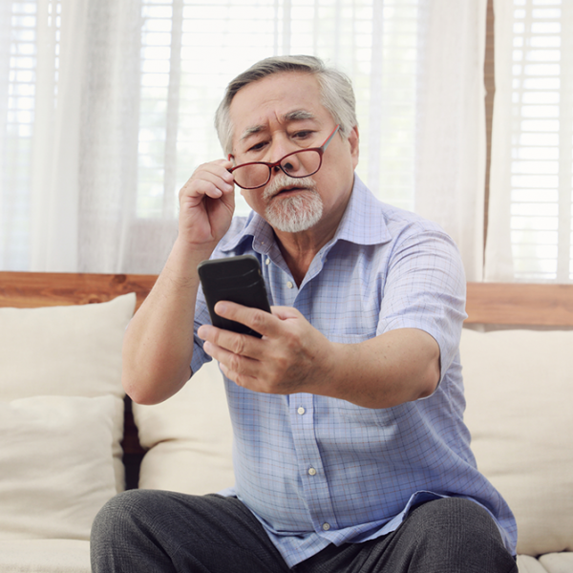
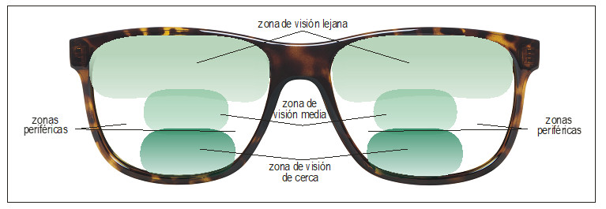
Contexto y Problemática
Presbicia
Presbicia , fatiga ocular y soluciones tradicionales.
Lentes electrónicos
Sistema novedoso para el control de lentes electrónicos

Slide 3
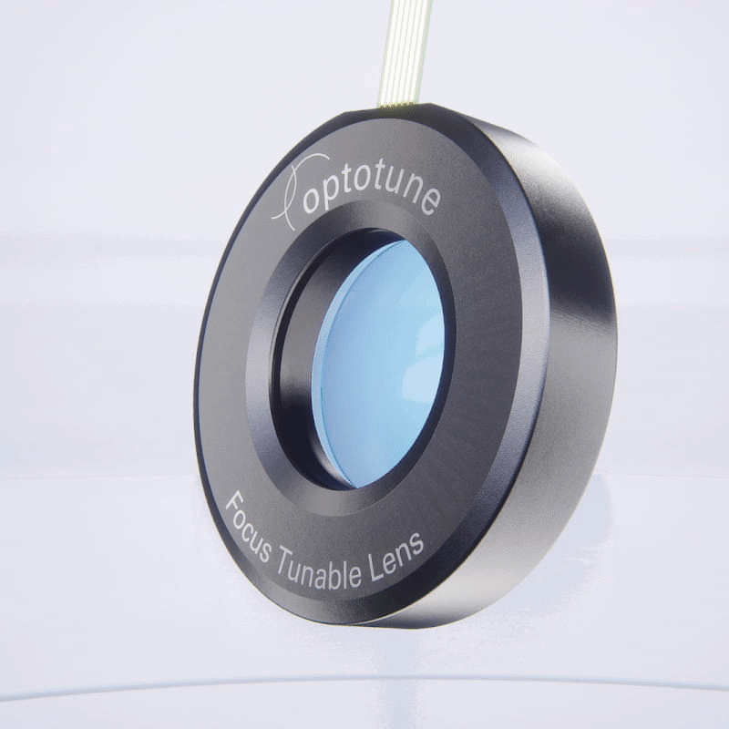
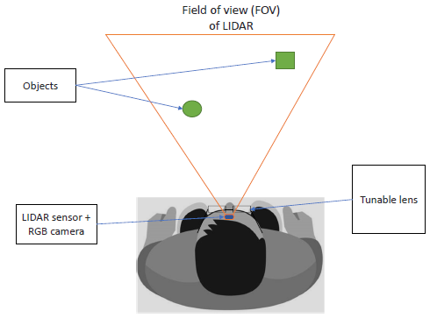
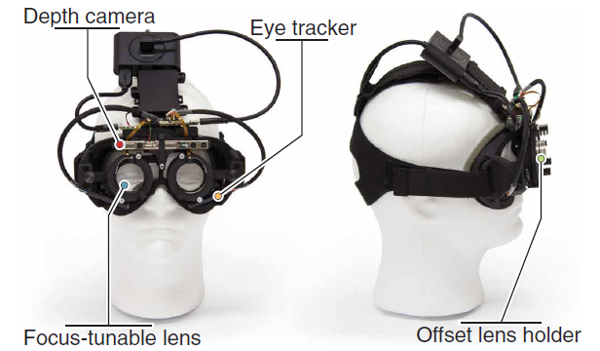
Contexto y Problemática
Lentes electrónicos marca Optotune®
Presbicia , fatiga ocular y soluciones tradicionales.
Lentes electrónicos
Sistema novedoso para el control de lentes electrónicos
Diagrama de gafas electrónicas de la Universidad de Tuebingen (2022).
Gafas electrónicas de la Universidad de Stanford (2019).

Slide 4
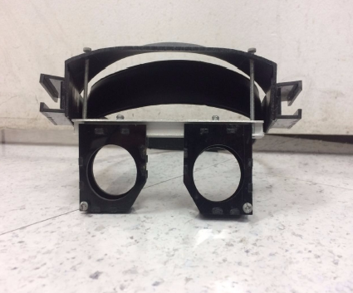
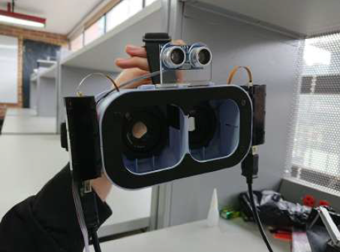
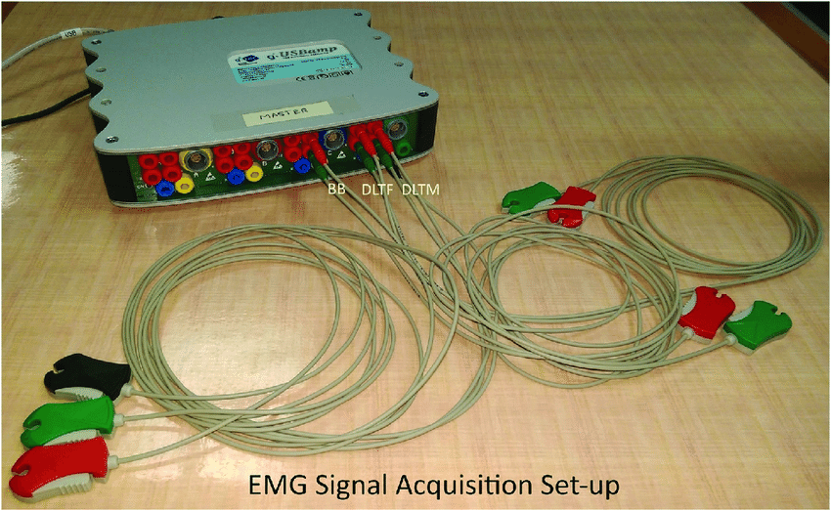
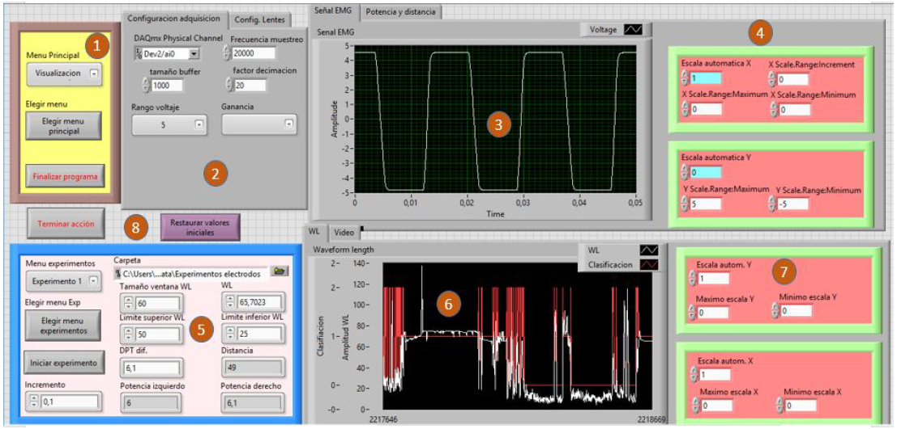
Contexto y Problemática
Prototipo inicial de gafas (2018)
Prototipo mejorado (2019)
Presbicia , fatiga ocular y soluciones tradicionales.
Lentes electrónicos
Sistema novedoso para el control de lentes electrónicos
Equipo g.tec®
Programa en LabVIEW

Slide 5
Objetivo General
Medir cuantitativamente la potencia óptica delegada por un usuario a un sistema de lentes enfocables, realimentados con señales electromiográficas (EMG), mientras realiza actividades visuales en una pantalla digital durante un tiempo suficiente para generar fatiga visual.
Objetivo Específicos
1. Apropiar y modificar el sistema previamente desarrollado, integrando de manera efectiva el sistema profesional de adquisición de señales EMG de la marca G.TEC®, incorporando una cámara para captar los movimientos oculares del voluntario y modificando el programa existente de LabVIEW para hacer funcional la cámara.
2. Diseñar y realizar experimentos con un mínimo de 8 voluntarios sin astigmatismo, con el fin de medir cuantitativamente la potencia óptica delegada por el voluntario a los lentes externos en condiciones controladas (por ejemplo, distancia de proyección o iluminación).
3. Crear una base de datos relacional en la cual se consignen los datos experimentales de las mediciones.

Slide 6
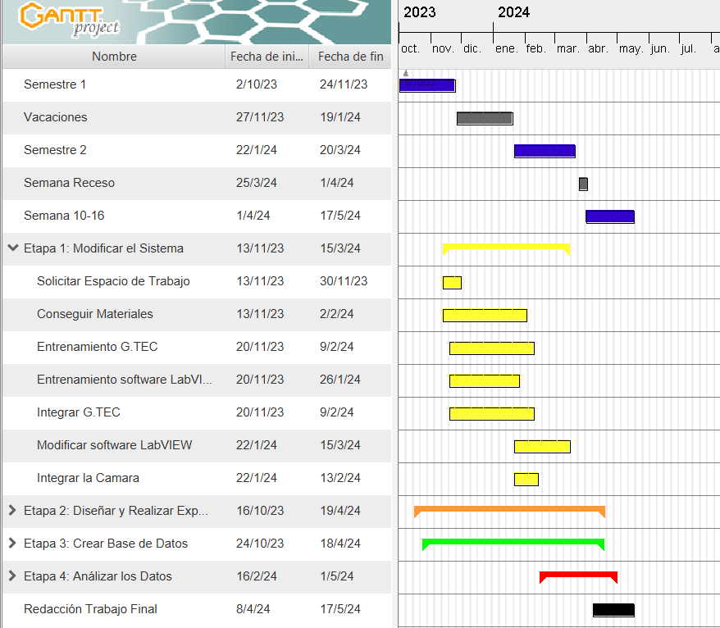
AVANCES DEL PROYECTO
Iniciar el entrenamiento de LabVIEW
Solicitar espacio de trabajo

Slide 7
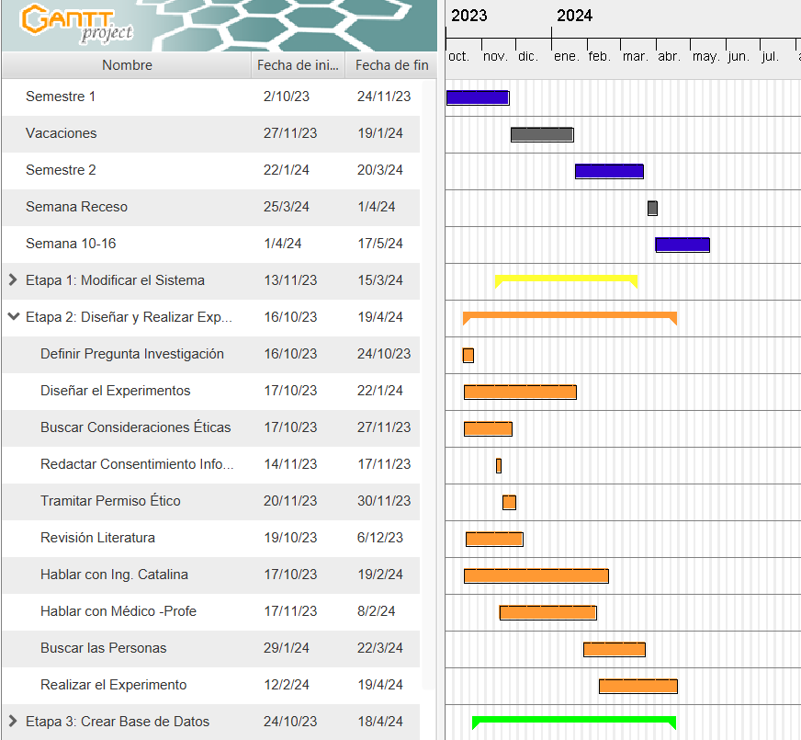
AVANCES DEL PROYECTO
Definir pregunta de investigación
Diseñar experimentos
Buscar consideraciones éticas
Redactar consentimiento informado
Revisión de la literature
Hablar con la ingeniera Catalina
Hipótesis: Durante el uso prolongado de pantallas digitales, los usuarios tienden a ajustar la potencia óptica de los lentes electrónicos controlados por señales EMG, reduciendo así la fatiga del músculo ciliar en el ojo.

Slide 8
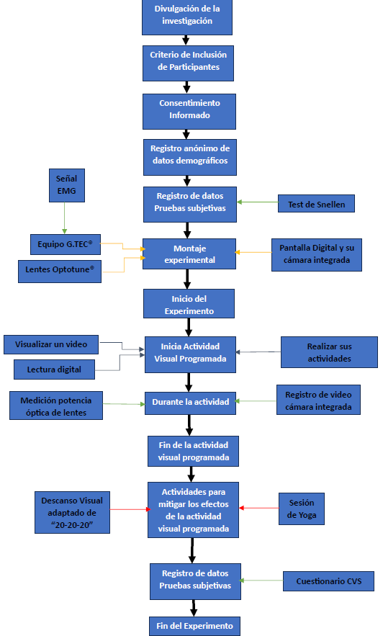
AVANCES DEL PROYECTO
Definir pregunta de investigación
Diseñar experimentos
Buscar consideraciones éticas
Redactar consentimiento informado
Revisión de la literature
Hablar con la ingeniera Catalina

Slide 10
AVANCES DEL PROYECTO
Definir pregunta de investigación
Diseñar experimentos
Buscar consideraciones éticas
Redactar consentimiento informado
Revisión de la literature
Hablar con la ingeniera Catalina
Formato para propuestas de Trabajos de Grado
Autorización financiera por parte del CIE
Evidencias cientificas de la seguridad del experimento
Consentimiento informado
Fecha límite para pasar los documentos al CIE (online) : 23 de Noviemte
Fecha reunión del comité de ética: 30 de Noviemte

Slide 11
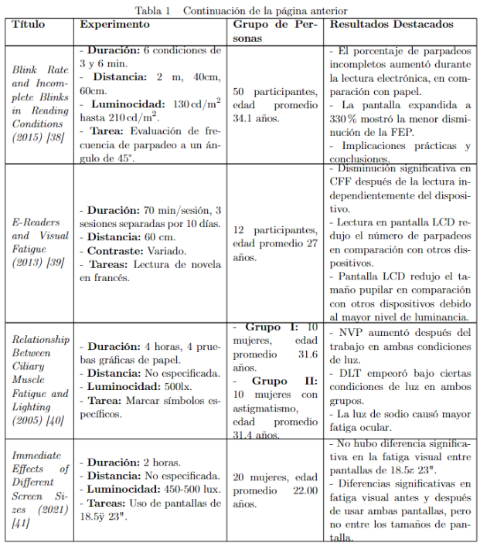

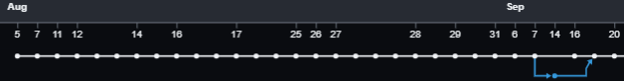
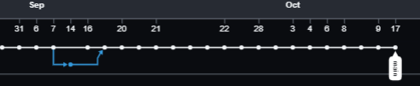
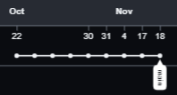
AVANCES DEL PROYECTO
Definir pregunta de investigación
Diseñar experimentos
Buscar consideraciones éticas
Redactar consentimiento informado
Revisión de la literatura
Hablar con la ingeniera Catalina
github.com/willandru/PRESBYOPIA
github.com/willandru/ASTHENOPIA

Slide 12
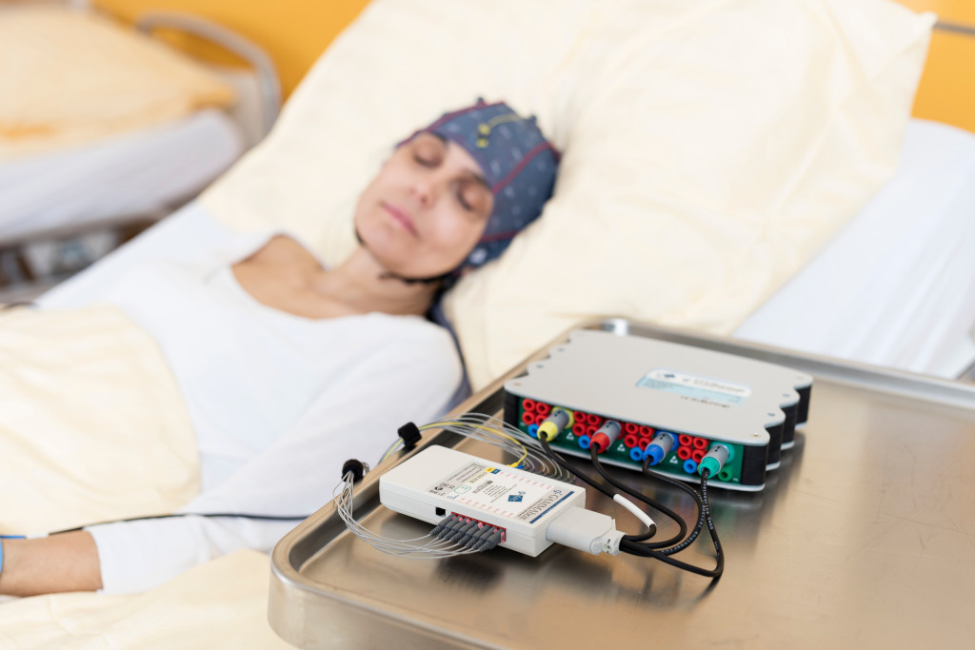
AVANCES DEL PROYECTO
Definir pregunta de investigación
Diseñar experimentos
Buscar consideraciones éticas
Redactar consentimiento informado
Revisión de la literatura
Hablar con la ingeniera Catalina
Equipo g.tec®

Slide 13
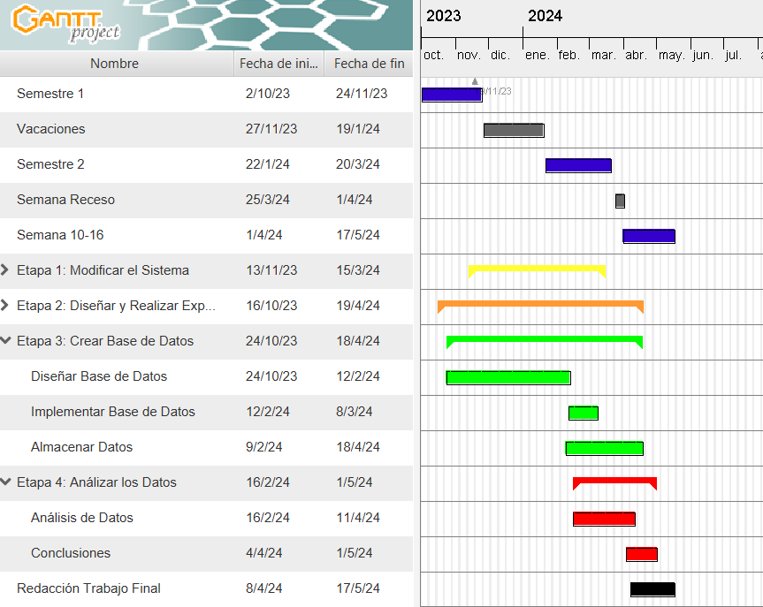
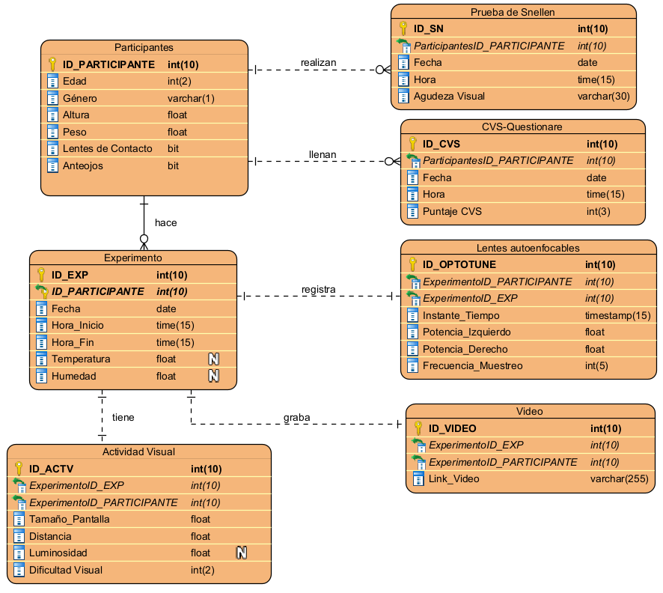
AVANCES DEL PROYECTO
Diseñar una Base de Datos relacional

Slide 14

Muchas Gracias
Trabajo de Grado - Bioingeniería
Presentado por:
William Andrés Gómez Roa
Bioingeniería & Ciencia de Datos.
Pontificia Universidad Javeriana

